Slide 1
SubMate

Slide 2
Mobile : 개발자 도구 갤럭시 S20 Ultra 기준
PC : QHD모니터 절반크기 기준

Slide 3
Mobile View

Slide 4
Role : User

Slide 5
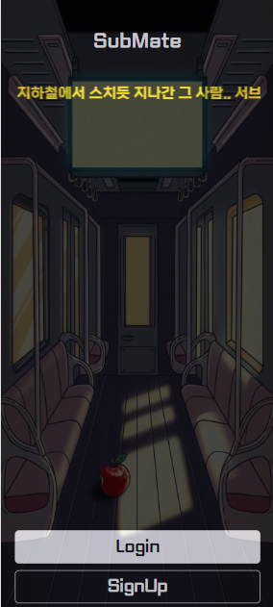
IndexPage
MobileView
Maquee 라이브러리를 이용한 글자 이동 효과

Slide 6
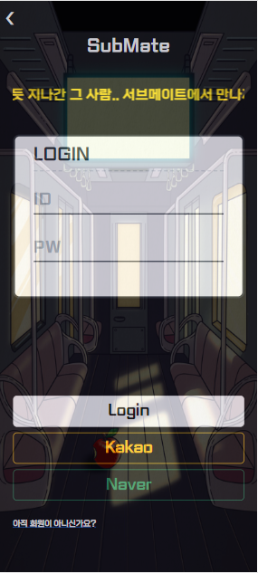
LoginPage
MobileView
Maquee 라이브러리를 이용한 글자 이동 효과
JWT
- 아이디와 비밀번호를 입력 후 로그인 버튼을 누르면 토큰 확인 후 검증되면 로그인 진행
OAuth2
- Kakao버튼 클릭 시 카카오 정보 기입 후 인증 되면 로그인
로그인 성공 시 토큰을 비롯한 유저 정보 localStorage에 담음

Slide 7
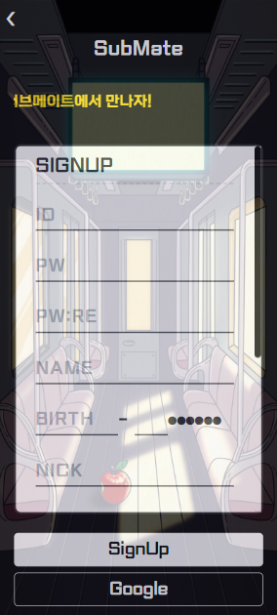
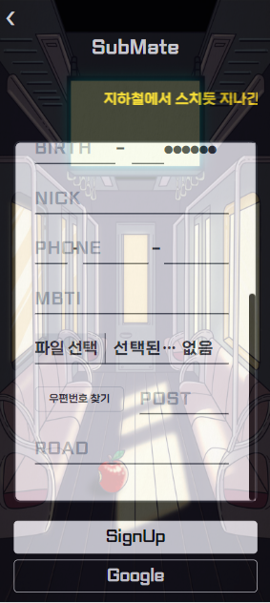
SignUpPage
MobileView
Maquee 라이브러리를 이용한 글자 이동 효과
유효성검사
- 유저 아이디는 이메일 형식으로 사용하게
- 비밀번호는 영문과 숫자, 특수문자 조합 등
- 이미지를 제외한 모든 칸이 각각의 유효성검사를 갖고 있으며 플래그를 사용해 모든 값이 입력되었을 때 SignUp 버튼 클릭 시 회원가입 진행
유저 대표 이미지를 위한 파일 업로드
- 이미지를 등록하지 않으면 기본 이미지가 자동 등록되게
주소 입력의 편의성을 위해 다음 주소 API 사용

Slide 8
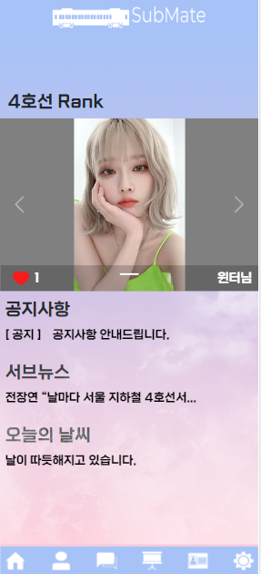
MainPage
MobileView
랭크 : 로그인한 회원이 설정한 호선 중 좋아요를 가장 많이 받은 순위 출력
- 각 호선 별 좋아요 가장 많은 사람 세 명의 데이터를 가져와 캐러셀로 출력
공지사항 : 어드민 계정으로 작성한 최근 공지사항 3 ~ 5건 출력
서브뉴스 : 네이버 뉴스 크롤링 5건
- “지하철” 키워드로 뉴스 크롤링
- 클릭 시 해당 기사로 이동
오늘의 날씨 : 기상청 API를 이용한 날씨예보 출력
배경 : API 데이터에 따라 눈, 비, 구름이 움직이는 효과 추가

Slide 9
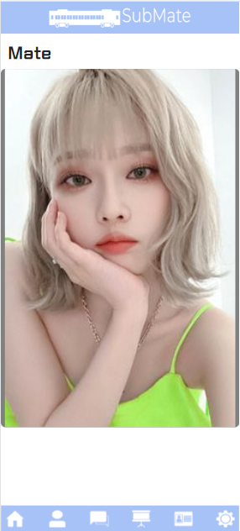
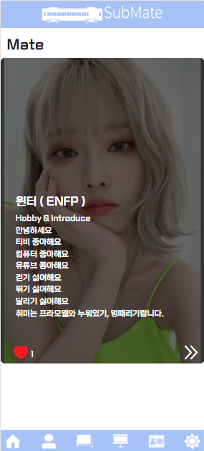
MatePage
MobileView
MateSetting에서 출퇴근 역, 시간 입력 시 조건에 맞는 유저 출력
- ex) 출 : 초지역 / 퇴 : 상록수역
- 초지역, 고잔역, 중앙역, 한대앞역, 상록수역 중 다른 사람과 두개 이상의 역이 겹치면 데이터 출력
사진만 나오는 상태에서 클릭하면 어두워지며 데이터 출력
- ProfileSetting에서 설정한 취미, 호불호 등
타 유저에게 좋아요 가능
- 좋아요를 누르면 해당 유저가 받은 좋아요 갯수 출력
>> 클릭 시
- 채팅하기

Slide 10
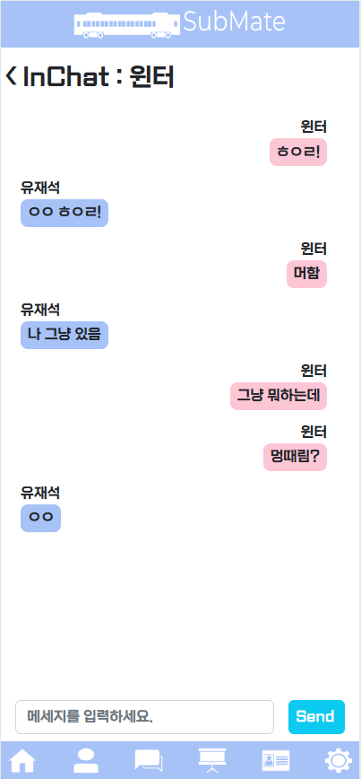
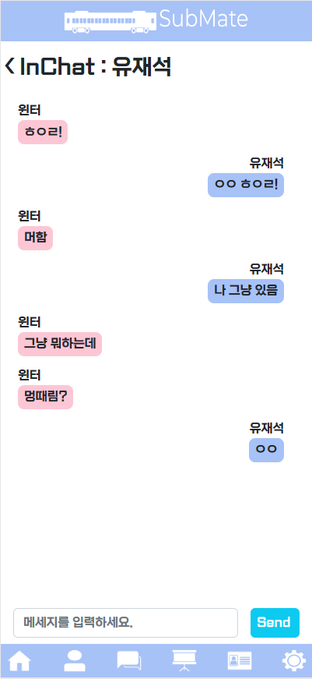
InChatPage
MobileView
메이트 페이지에서 채팅이 성사되면 Chat페이지에 방 생성 및 채팅페이지로 이동
기존 채팅 내역 불러오기
성별에 따른 말풍선 색 설정

Slide 11
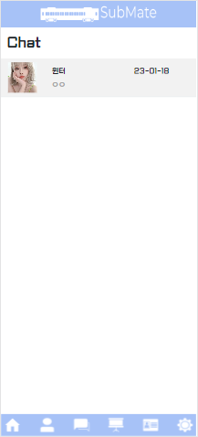
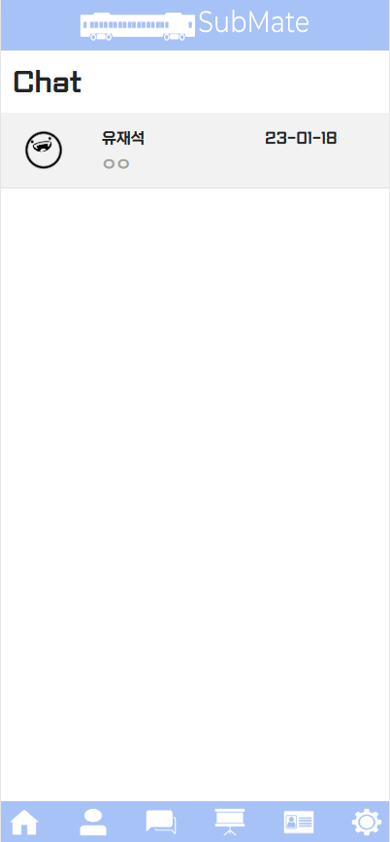
InChatPage
MobileView
생성된 방은 Chat 페이지에서 볼 수 있다.
채팅방 내부에서 마지막에 한 채팅이 상대이름 밑에 보인다.

Slide 12
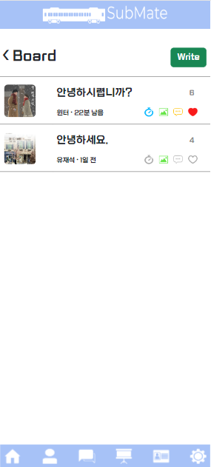
BoardListPage
MobileView
유저가 작성한 게시물 출력
- 댓글이 있으면 댓글 표시 이미지 변경
- 이미지가 있으면 이미지 표시 이미지 변경
- 좋아요가 눌린 게시물은 좋아요 표시 이미지 변경
- 에코가 설정된 게시물은 에코 표시 이미지 변경
- 에코 : 글 작성 시 설정한 시간이 지나면 게시글 자동 삭제
작성자가 올린 사진,
작성자,
글 올린 시간에 따라 남은 시간 및 지난 시간 표시,
- 에코 설정 시 ~시/분 남음, 미설정 시 ~시/분 전
조회수
작성버튼 클릭 시 글쓰기 페이지 라우팅

Slide 13
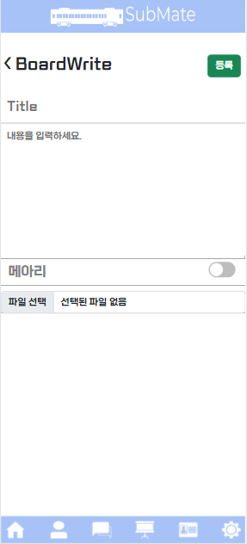
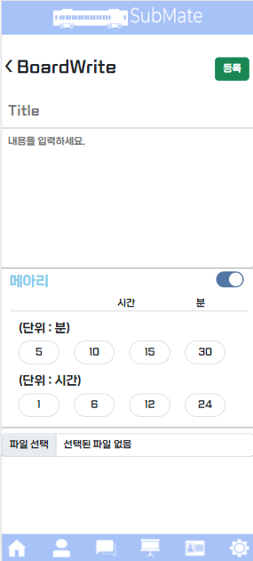
BoardWritePage
MobileView
제목과 내용 입력 후 유저의 필요에 의해 메아리 설정, 파일 업로드 설정
메아리 : 선택한 시간이 지나면 해당 게시글 삭제
- 시간을 조절하거나 중첩하거나 할 수 없음

Slide 14
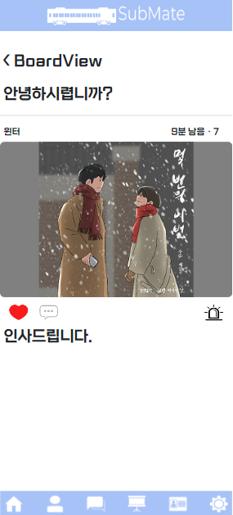
BoardViewPage
MobileView
게시물 이미지 사이즈 처리(css)
- 이미지 컨테이너가 레이아웃 해치는 것을 방지할 수 있게 objectFit: "contain" 처리
게시물 하트
- 하트를 이용해 내가 하트를 누른 게시글을 본다거나 개수가 몇개인지 세는 등의 확장성의 용이를 위해
- 게시물을 보는 유저가 하트를 누르면 하트가 빨간 이미지로 전환
댓글
- 사용자가 댓글 이미지를 누르면 댓글을 달 수 있는 페이지로 전환
신고
- 모달창이 뜨며 해당 게시글 신고
- 신고하여 해당 게시글만 안보이게 하거나 해당 게시글을 작성한 유저의 전체 게시글이 보이지 않게 설정
- 신고 프로세스가 끝나면 신고 이미지가 빨간 이미지로 전환

Slide 15
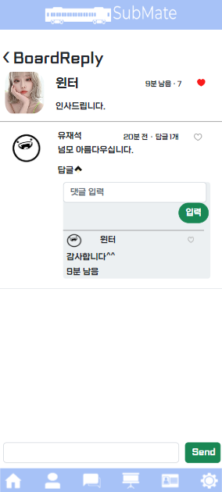
ReplyPage
MobileView
Depth를 이용한 댓글과 대댓글
- 모든 댓글 데이터를 불러와 Depth와 이외의 조건에 따라 댓글, 대댓글로 분류
댓글 대댓글 하트

Slide 16
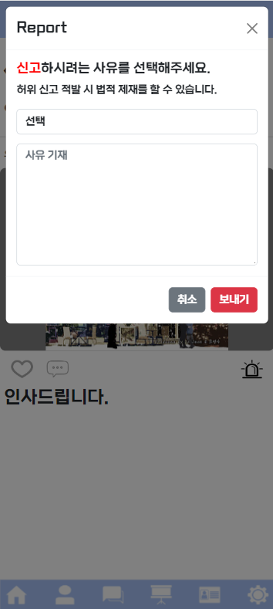
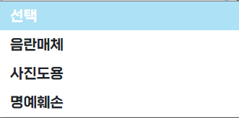
ReportPage
MobileView
게시물 신고
- 신고 사유 선택
- 어드민과 연결되어 신고 된 게시물을 어드민에서 볼 수 있게 설정
- 사유 내용이 비어있으면 내용을 작성하라는 알림 발생

Slide 17
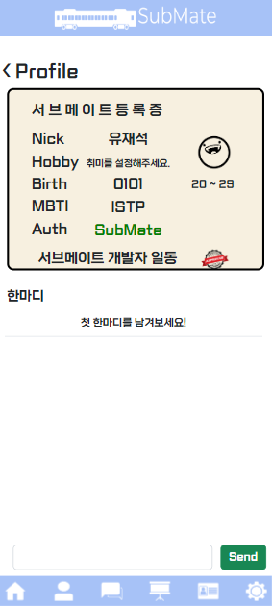
ProfilePage
MobileView
남들에게 보이는 프로필화면
- 회원가입 시 받는 데이터에서 적당히 익명성을 나타내고 데이터를 적당히 풀어 해당 인물에 대한 신뢰도 증가 효과 기대
한마디
- 내용을 채우고 전송버튼 클릭 시 DB에 저장, 한마디 테이블에 값 출력

Slide 18
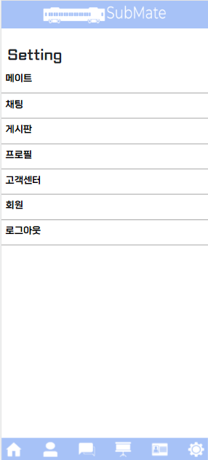
SettingPage
MobileView
각 종 앱 내의 기능 세팅
- 유저가 필요에 따라 세팅 할 수 있도록 지원
- 로그아웃 클릭 시 localStorage 데이터 삭제

Slide 19
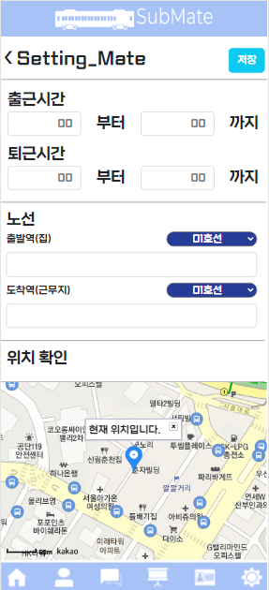
SettingPage
MobileView
각 종 앱 내의 기능 세팅
- 메이트
- 출/퇴근, 이동 지하철 역
- 지도API를 통해 현재 위치가 지하철역 인근 1km 반경 내에 없을 시 Mate와 Chat이 보이지 않게
- 현재 지하철 역 명, 좌표 등 구멍난 데이터가 많아 구현 실패
- 추후 노선별 역명, 좌표 등 다른 데이터를 찾거나 하드코딩 후 재 구현 예정

Slide 20
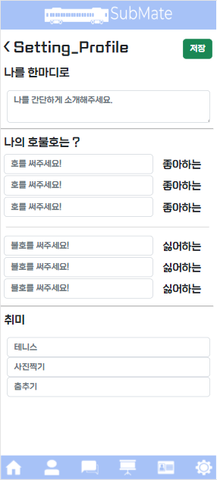
SettingPage
MobileView
각 종 앱 내의 기능 세팅
- 프로필
- 유저가 본인의 취미와 호불호를 입력하여 다른 사람과 동일한 취미 혹은 호불호가 있다면 앱 특성상 다가가는 것에 대한 진입장벽을 낮춰주는 효과 기대

Slide 21
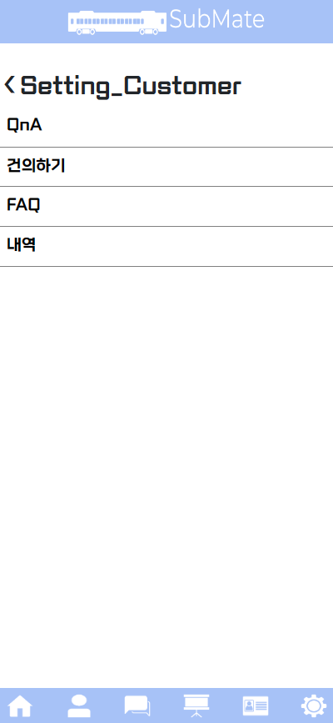
SettingPage
MobileView
각 종 앱 내의 기능 세팅
- 고객센터
- 유저가 원하는 내용에 따라 묻고답하기, 건의, 자주묻는 질문 선택

Slide 22
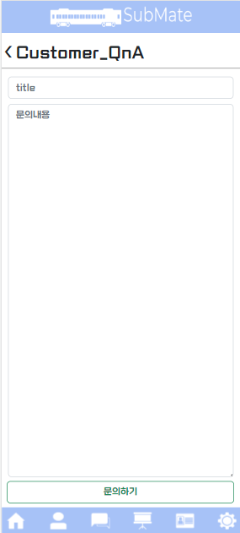
SettingPage
MobileView
각 종 앱 내의 기능 세팅
- 고객센터-QnA
- 유저의 질문사항을 제목과 내용 작성 후 전송하면 어드민 페이지에서 볼 수 있도록 설정

Slide 23
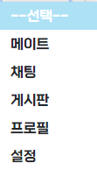
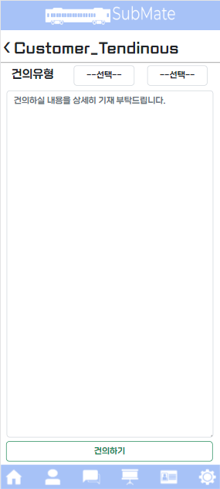
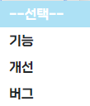
SettingPage
MobileView
각 종 앱 내의 기능 세팅
- 고객센터-건의사항
- 유저의 건의사항을 유형 선택과 내용 작성 후 전송하면 어드민 페이지에서 볼 수 있도록 설정

Slide 24
Role : ADMIN

Slide 25
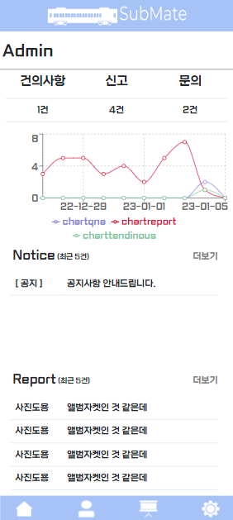
MainPage
MobileView
처리되지 않은 건의사항, 신고, 문의 건 수 출력
오늘을 기준으로 10일 전까지 몇 건의 신고, 문의, 건의가 있었는지 그래프 출력
작성한 공지사항 간소화 리스트 출력
- 더보기 버튼 클릭 시 공지사항 리스트 라우팅
발생한 신고 간소화 리스트 출력
- 더보기 버튼 클릭 시 신고 리스트 라우팅

Slide 26
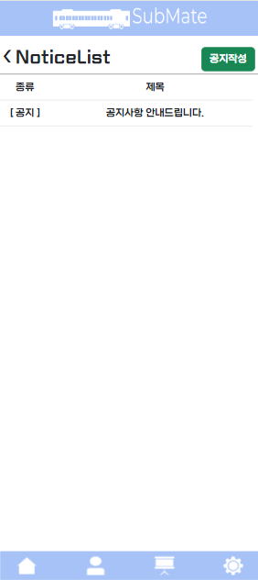
NoticeListPage
MobileView
작성 버튼 클릭 시 작성 페이지 라우팅
기존 작성된 공지사항 리스트 출력

Slide 27
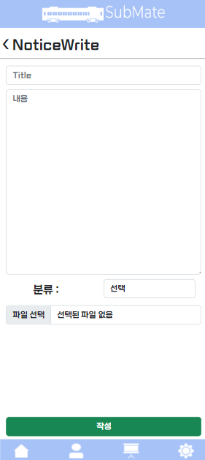
NoticeWritePage
MobileView
제목과 내용 작성, 분류 선택 후 작성버튼 클릭 시 어드민메인과 유저메인에 출력

Slide 28
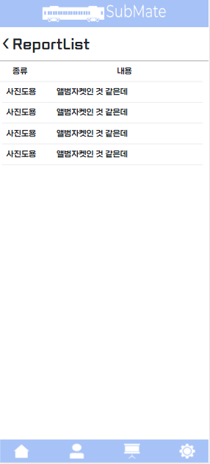
ReportListPage
MobileView
신고 내역 리스트 출력
리스트마다 상태값을 줘 처리, 보류, 반려, 확인 등의 절차를 구성, 출력되는 리스트는 미확인, 확인, 보류의 상태값을 가진 리스트만 출력할 예정
업데이트 되는대로 수정

Slide 29
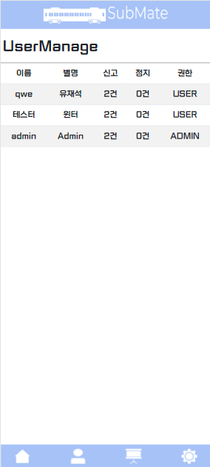
UserManagePage
MobileView
가입된 유저 목록 출력
- 각 유저 별 신고 받은 횟수, 정지 당한 횟수 출력
- 권한 클릭 시
- User -> Manager -> Admin 순으로 변경

Slide 30
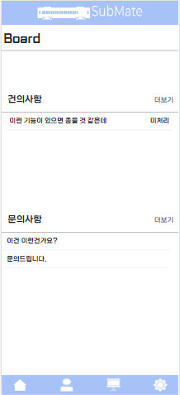
AdminBoardPage
MobileView
유저가 보낸 건의사항, 문의사항 확인
상태를 나누어 처리상태를 나타냄으로써 편의성 증진

Slide 31
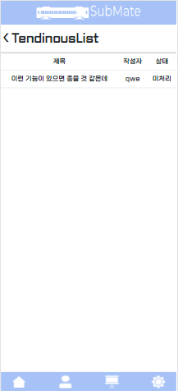
TendinousListPage
MobileView
AdminBoard 페이지에서 더보기를 눌러 건의사항 리스트를 보여주는 페이지
간략한 내용과 작성자명, 상태값을 나타냄

Slide 32
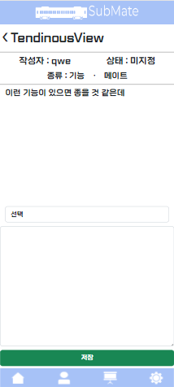
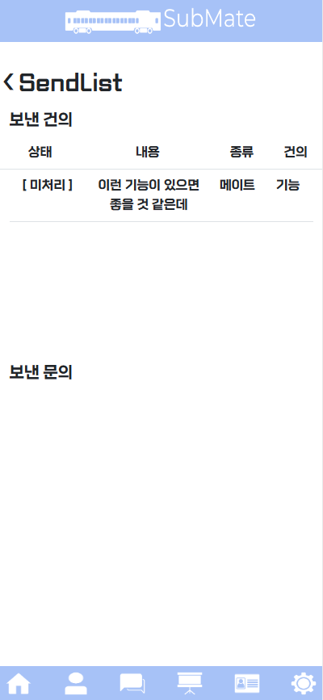
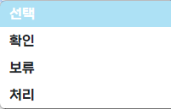
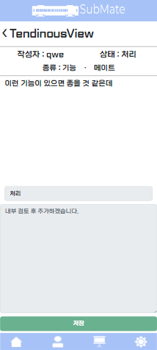
TendinousViewPage
MobileView
건의사항 보기 페이지
어떤 메뉴의 어떤 사항인지 볼 수 있게 출력
관리자는 해당 글에 코멘트를 남기고 상태값 지정에 따라 처리
보낸 유저는 설정 - 고객센터 - 내역 탭에서 처리 상태 확인 가능
답변을 입력하면 입력 탭이 막히고, 어드민 탭에서 상태변경과 유저가 확인할 수 있는 내역에서 상태 변경
리스트에서도 빠지게 된다. (미처리 건만 리스트에 담김)

Slide 33
PC View

Slide 34
Role : User
기능은 모바일 뷰와 동일합니다.

Slide 35
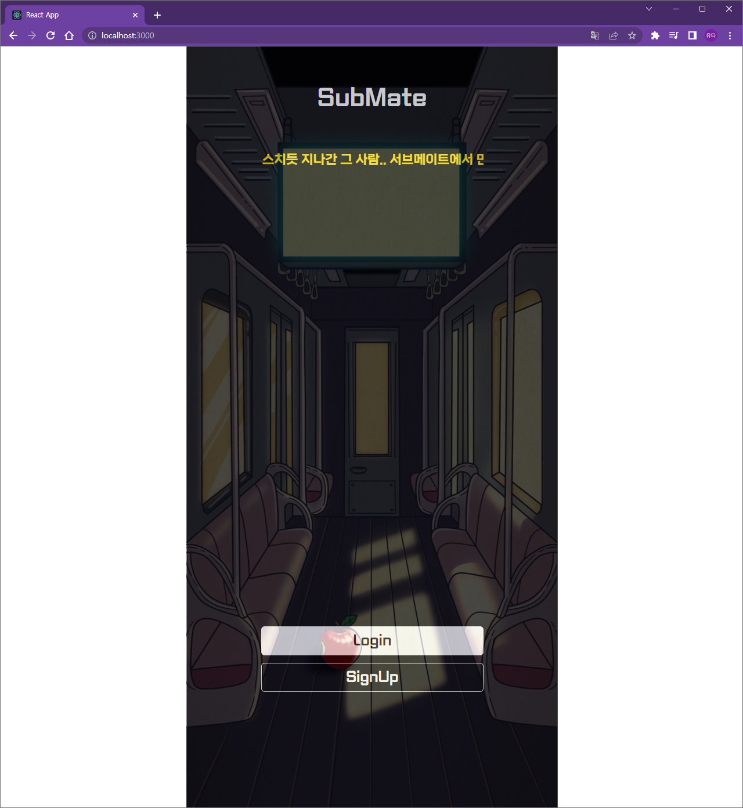
IndexPage
PCView

Slide 36
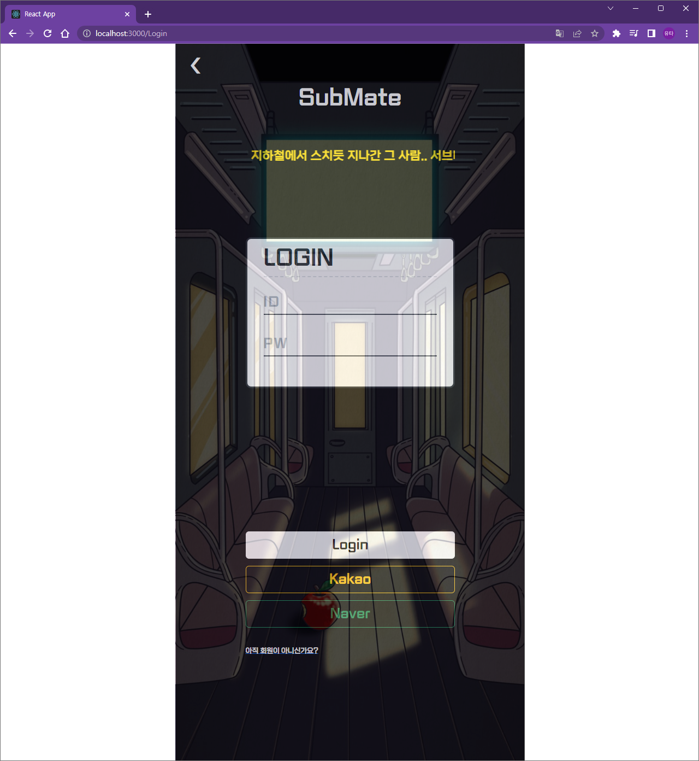
LoginPage
PCView

Slide 37
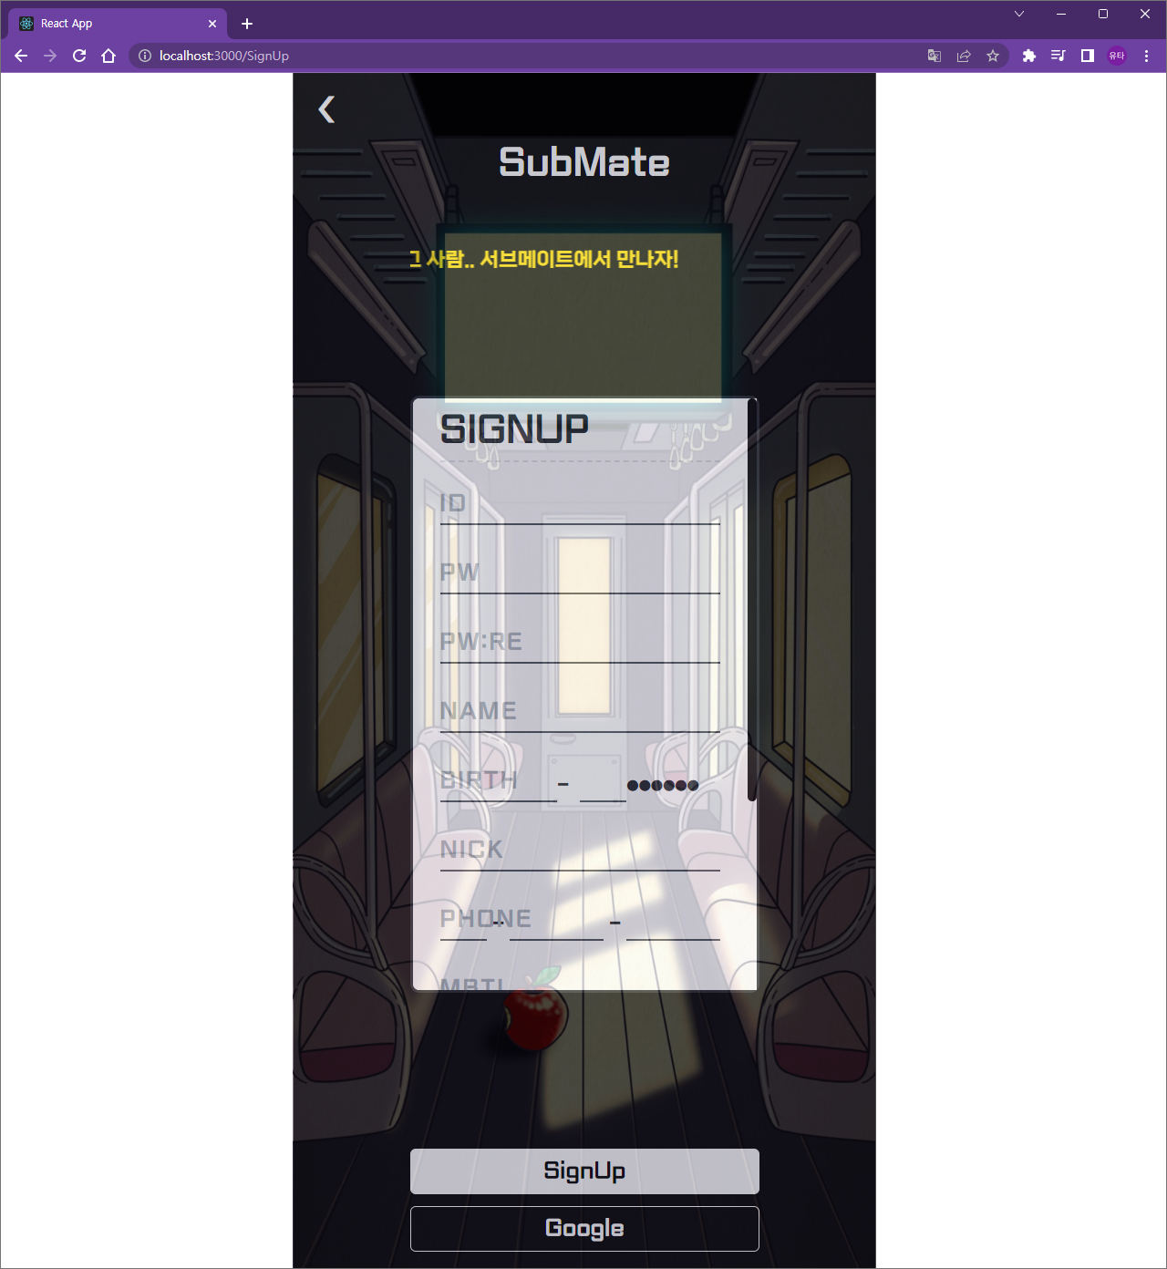
SignUpPage
PCView

Slide 38
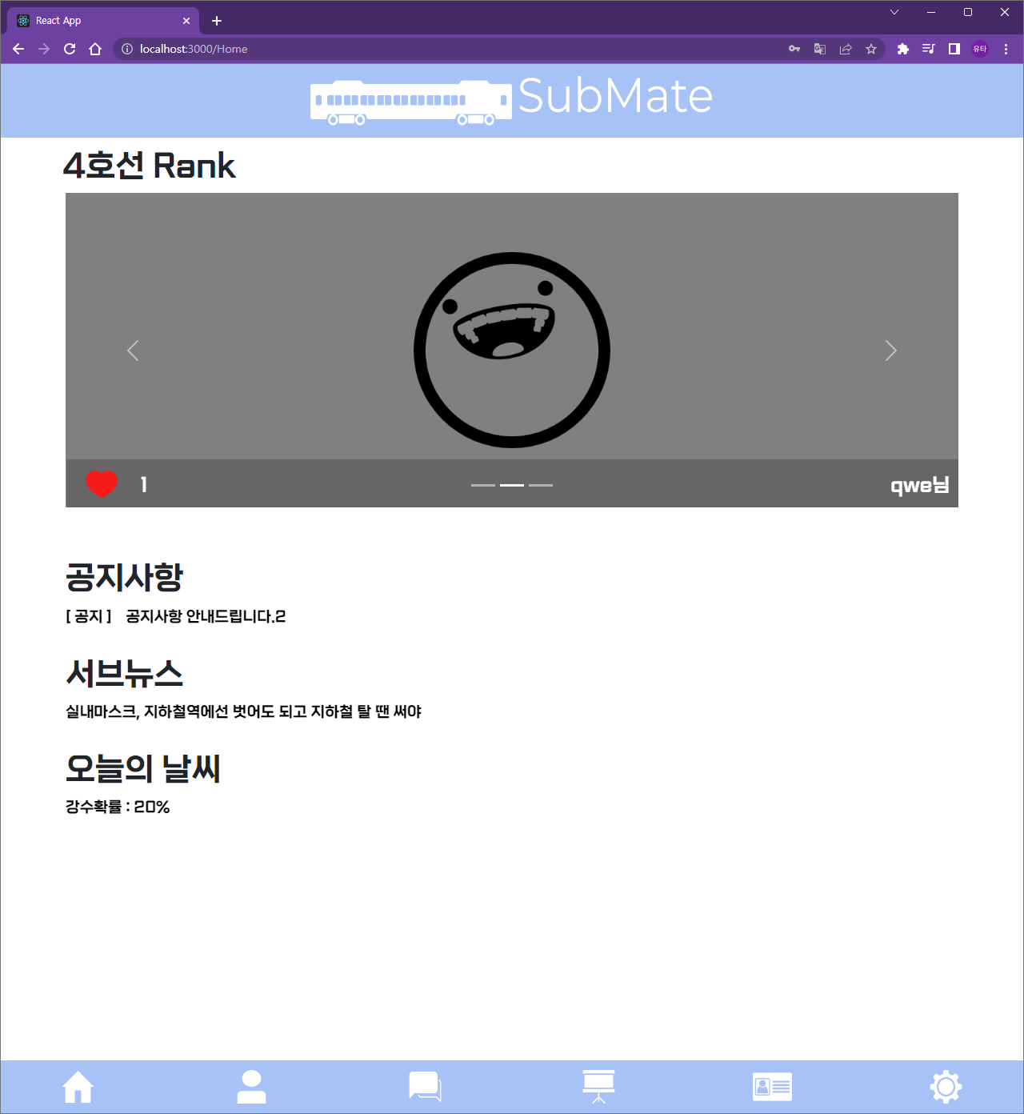
HomePage
PCView

Slide 39
HomePage
PCView

Slide 40
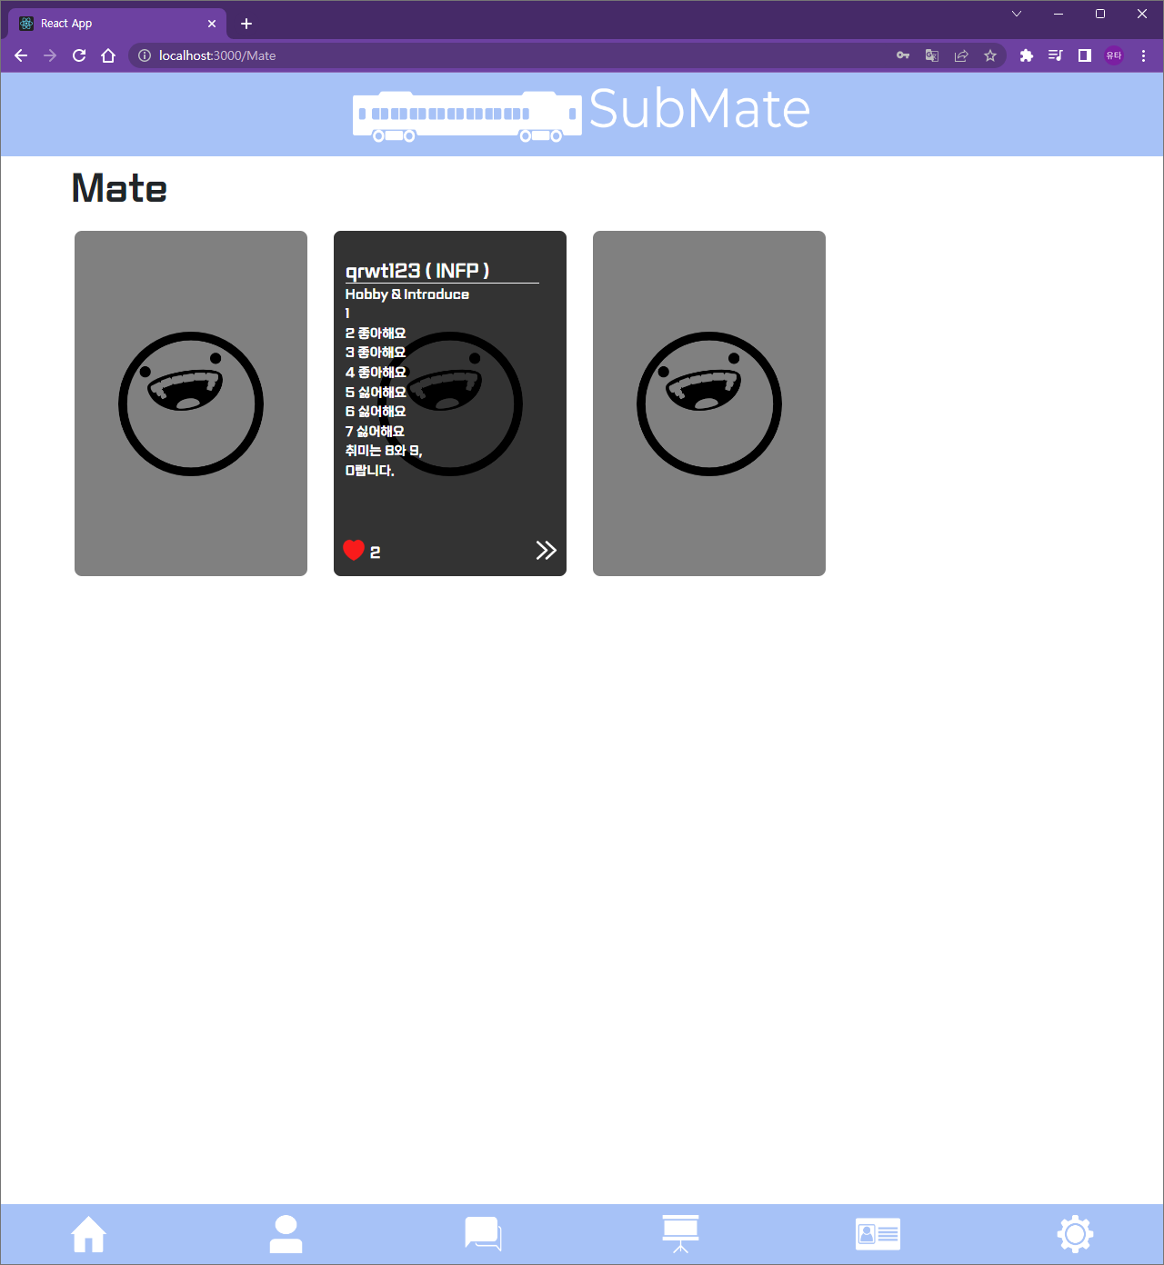
MatePage
PCView
모바일 뷰와 다른 점은
PC에선 호버를 이용해 마우스를 올리면 정보를 볼 수 있다.

Slide 41
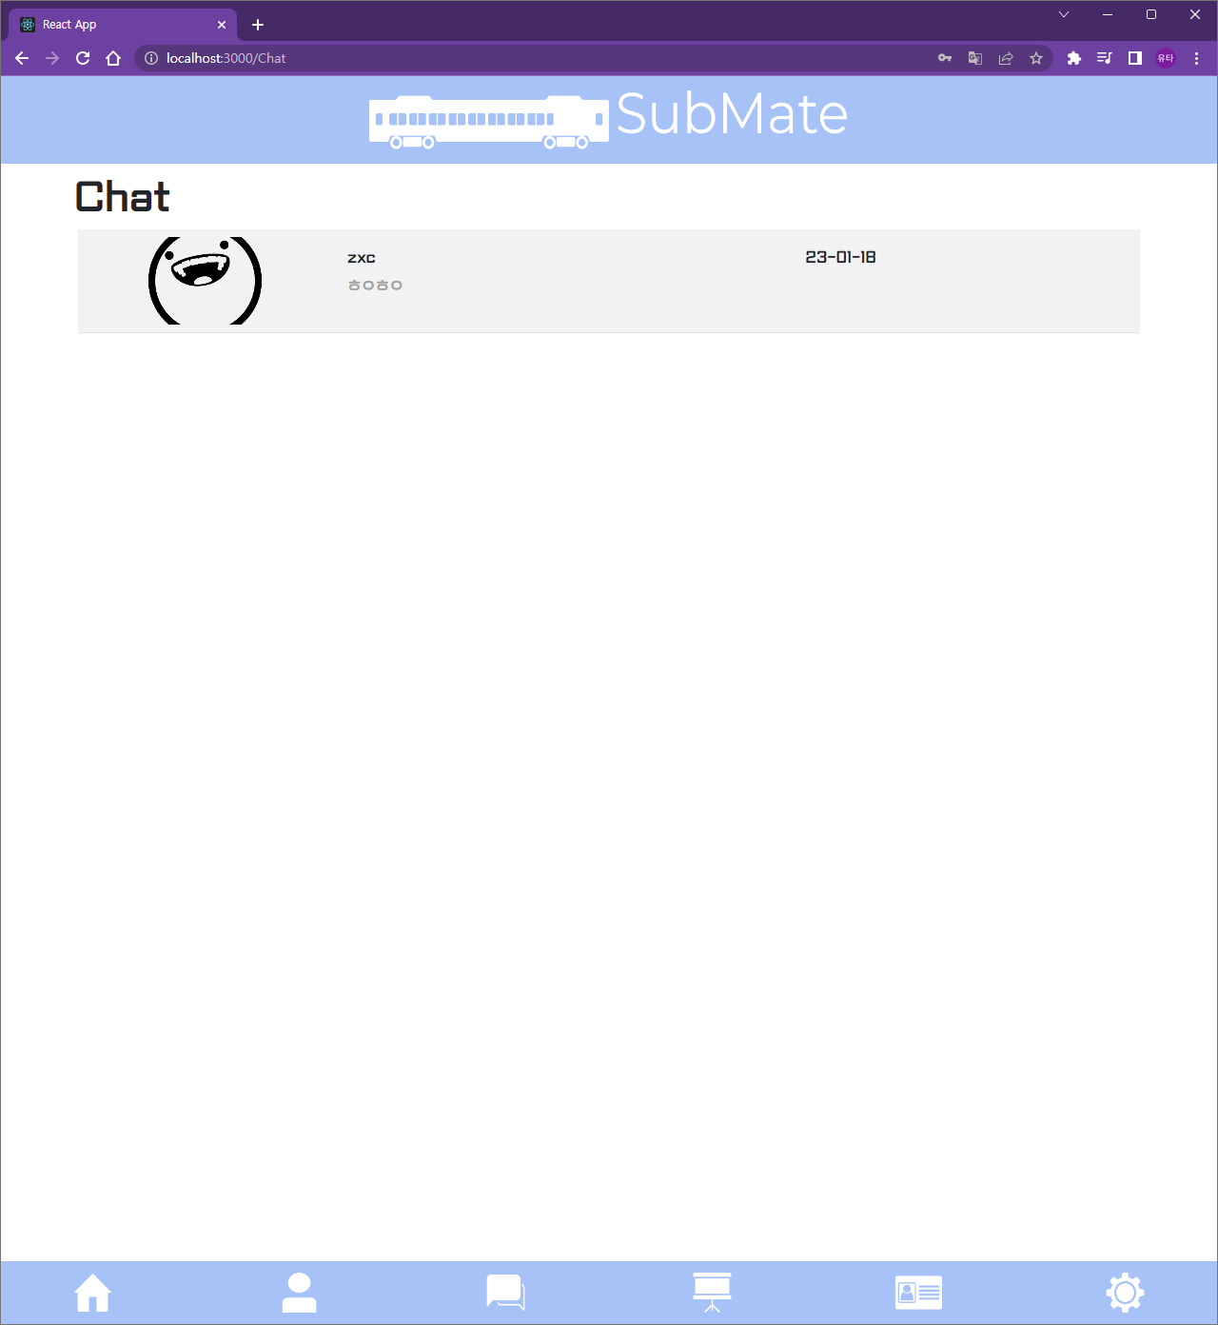
ChatPage
PCView

Slide 42
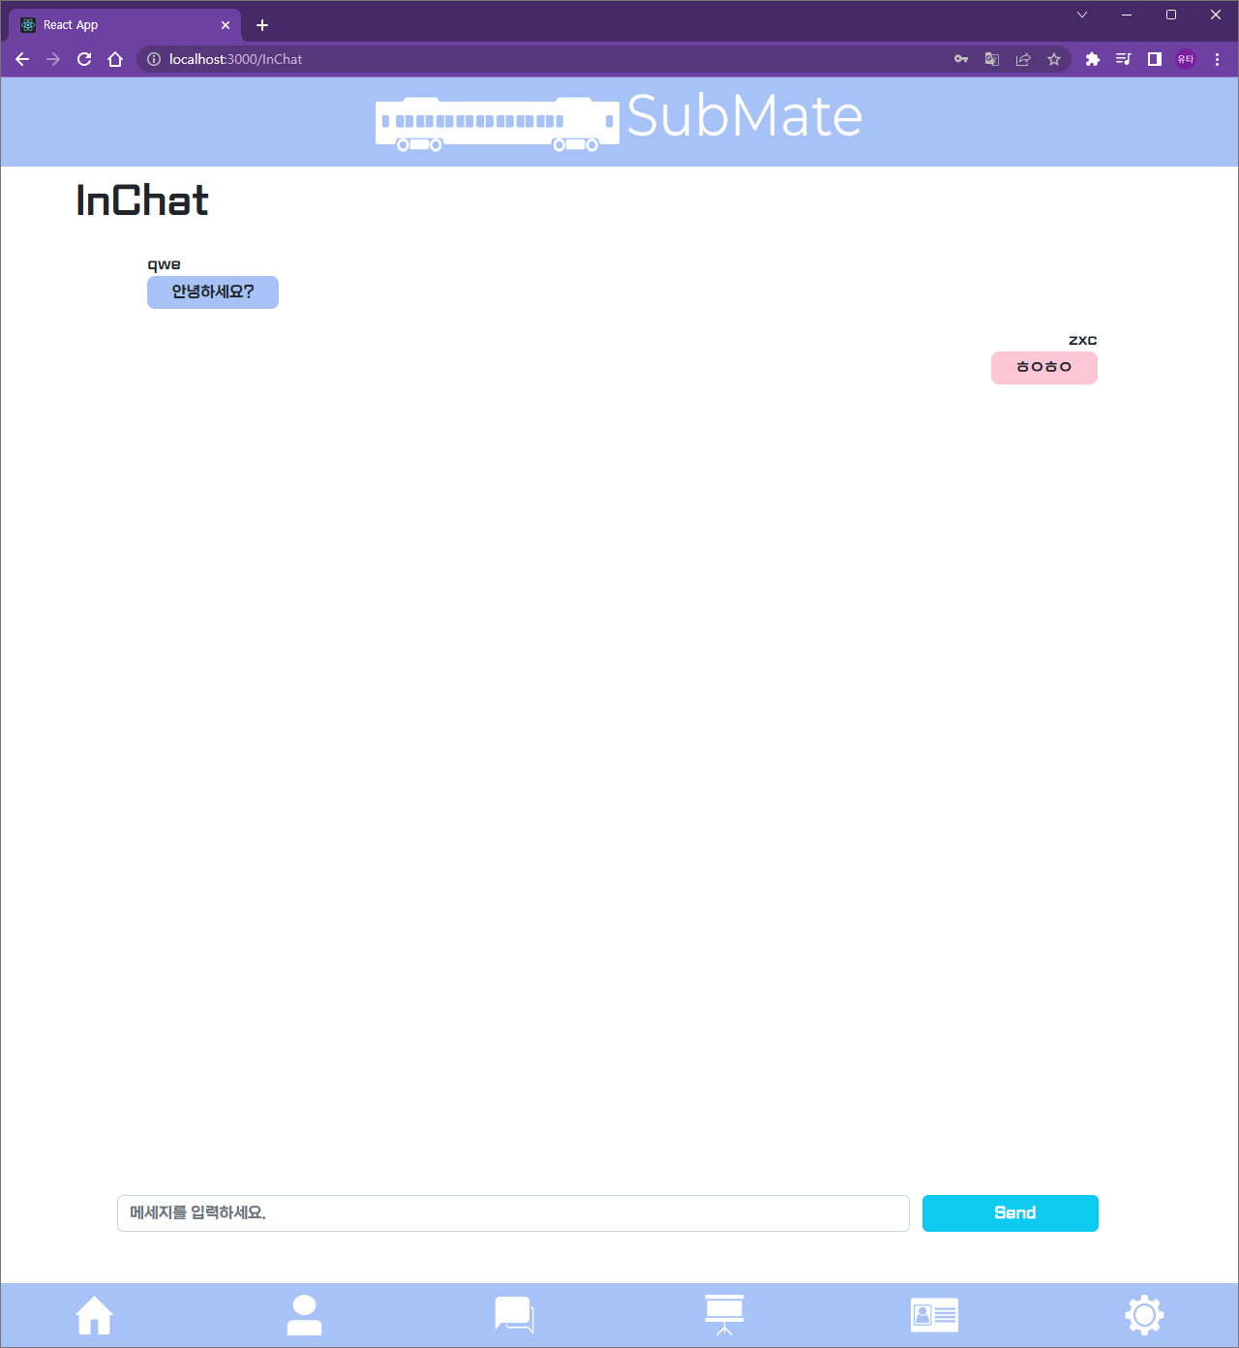
InChatPage
PCView

Slide 43
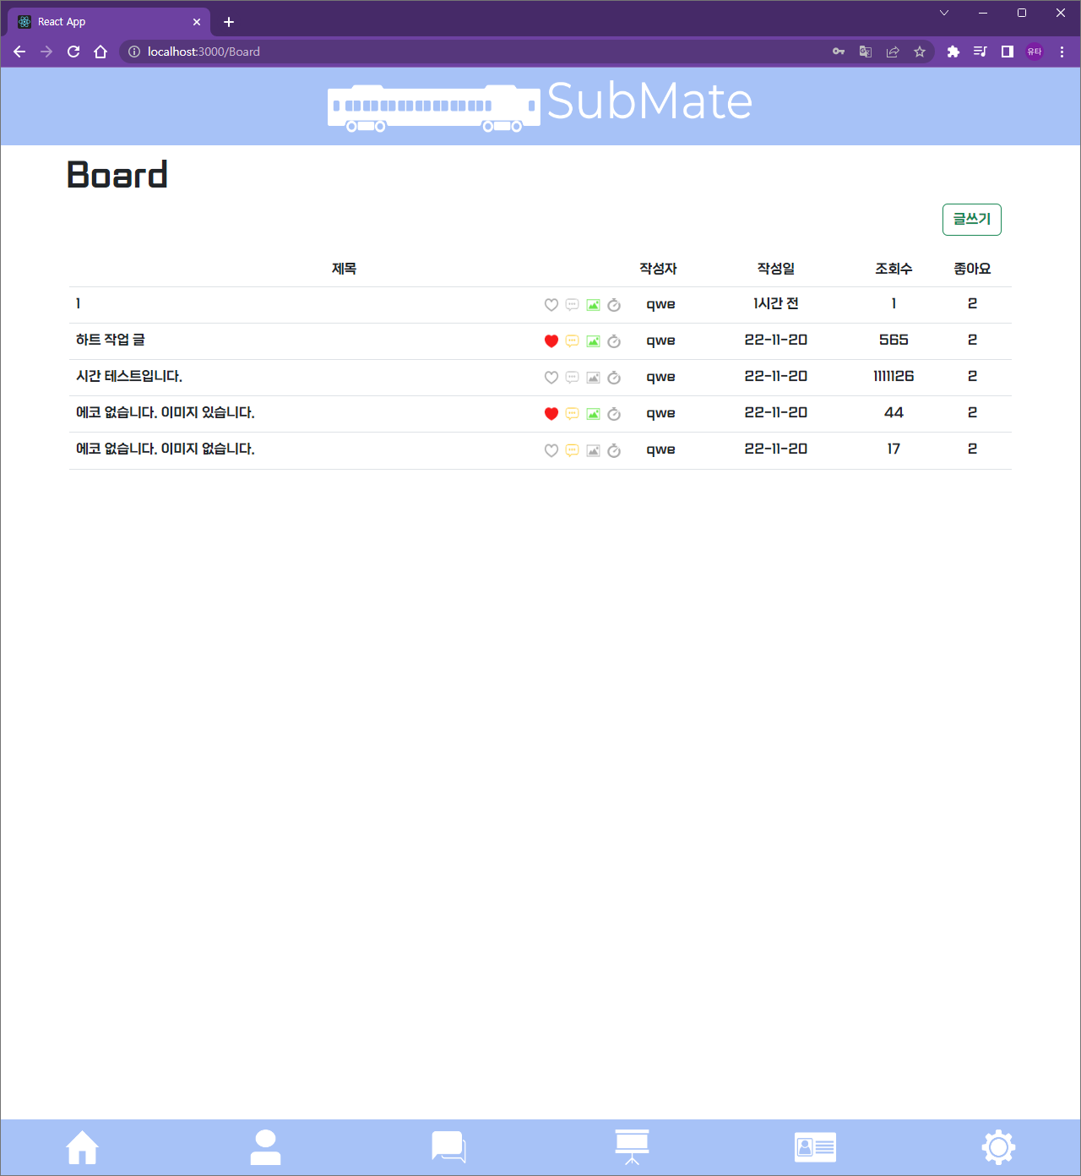
BoardListPage
PCView

Slide 44
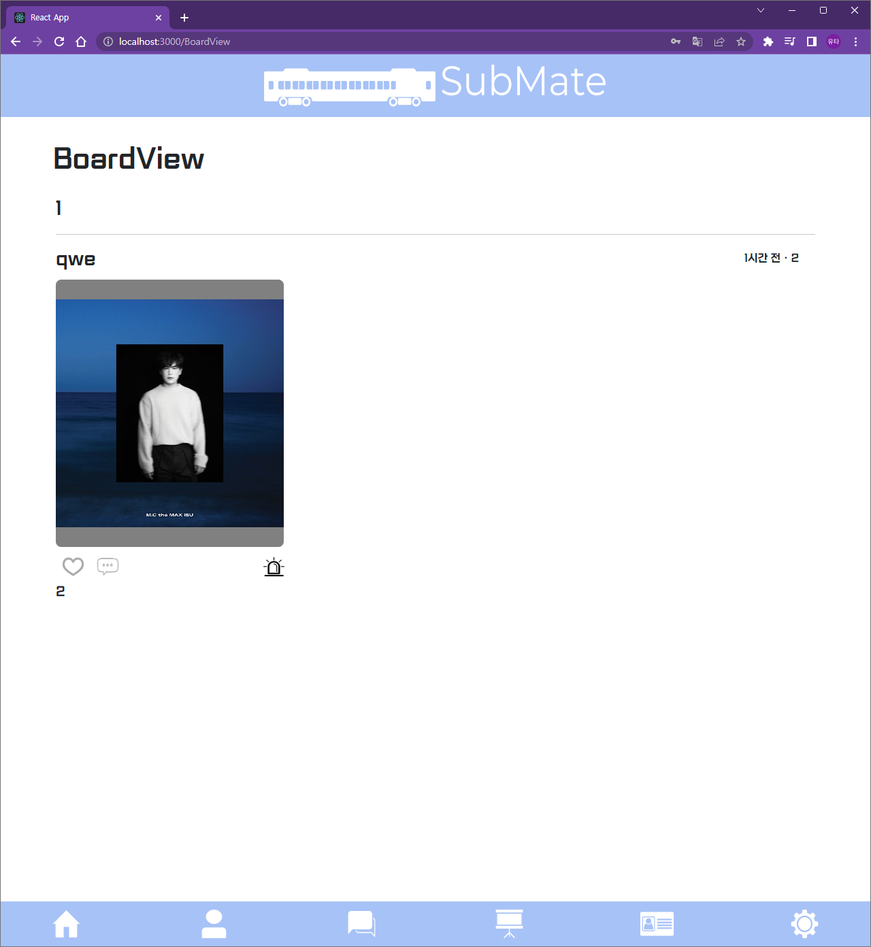
BoardViewPage
PCView

Slide 45
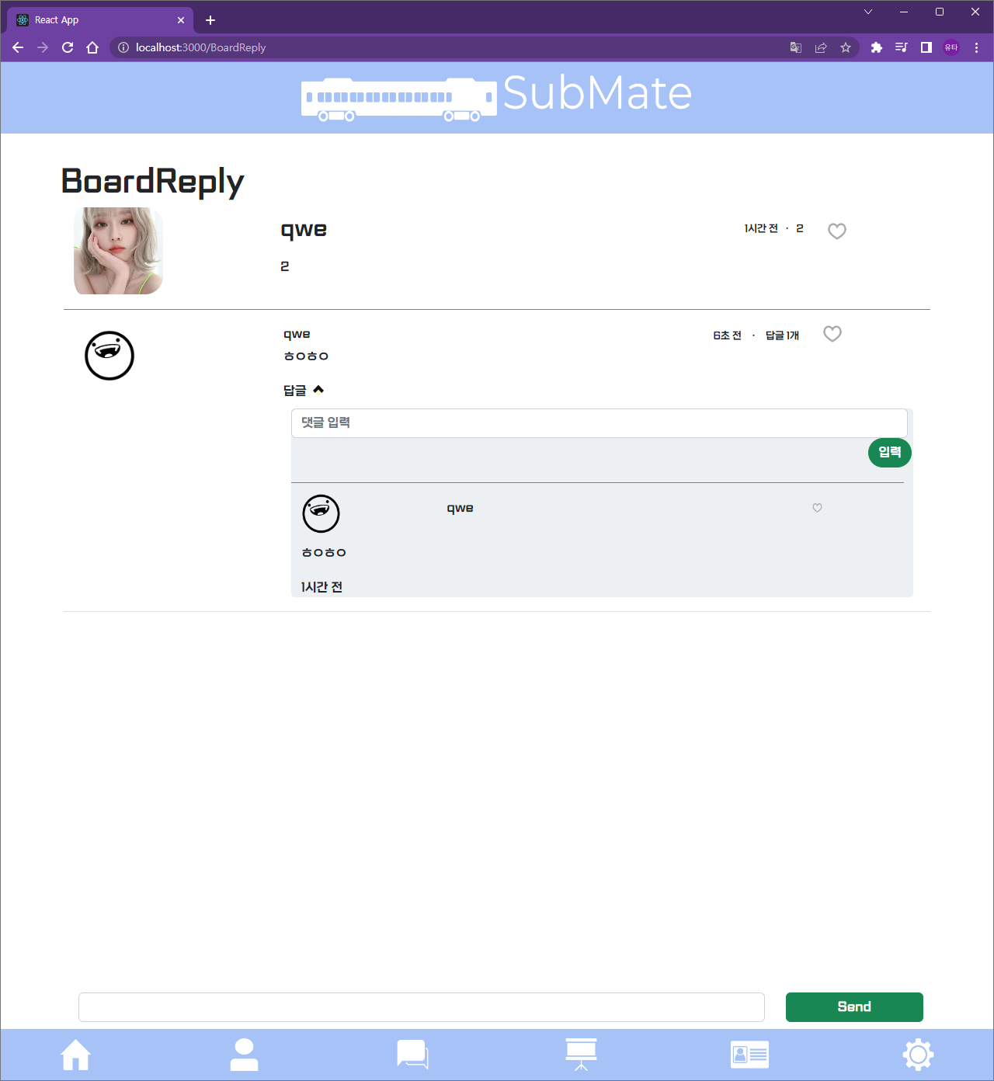
ReplyPage
PCView

Slide 46
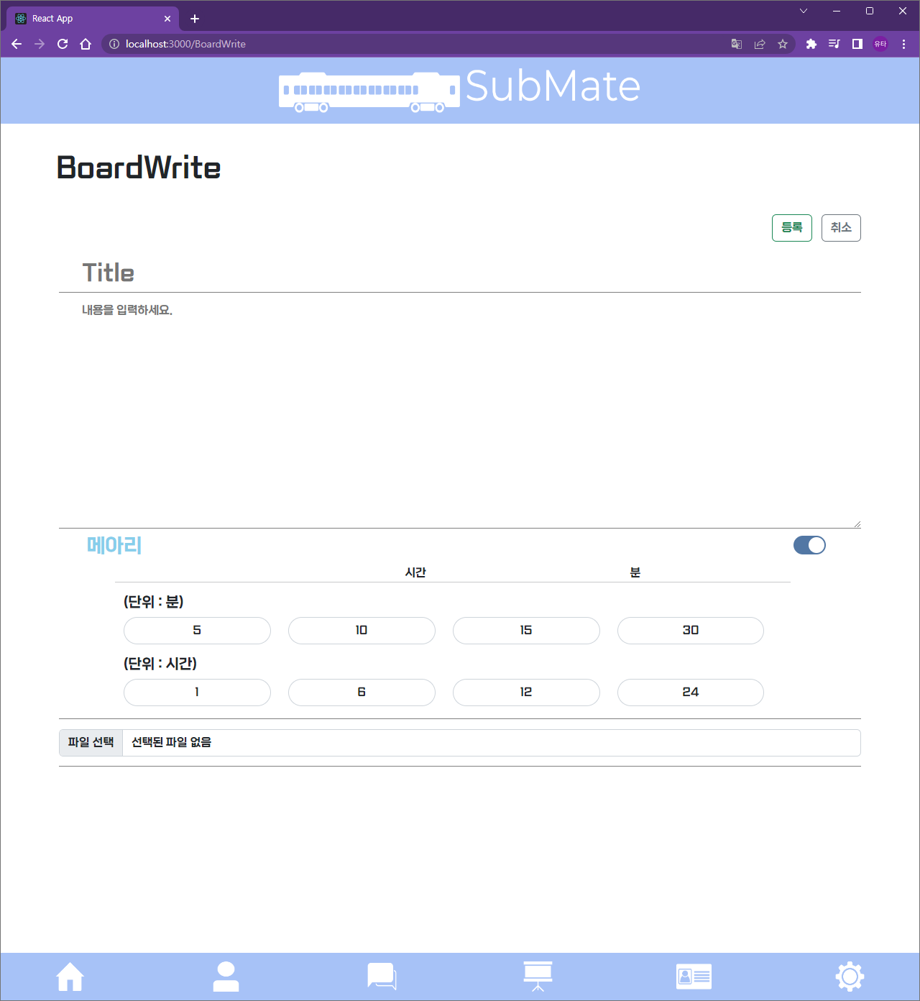
BoardWritePage
PCView

Slide 47
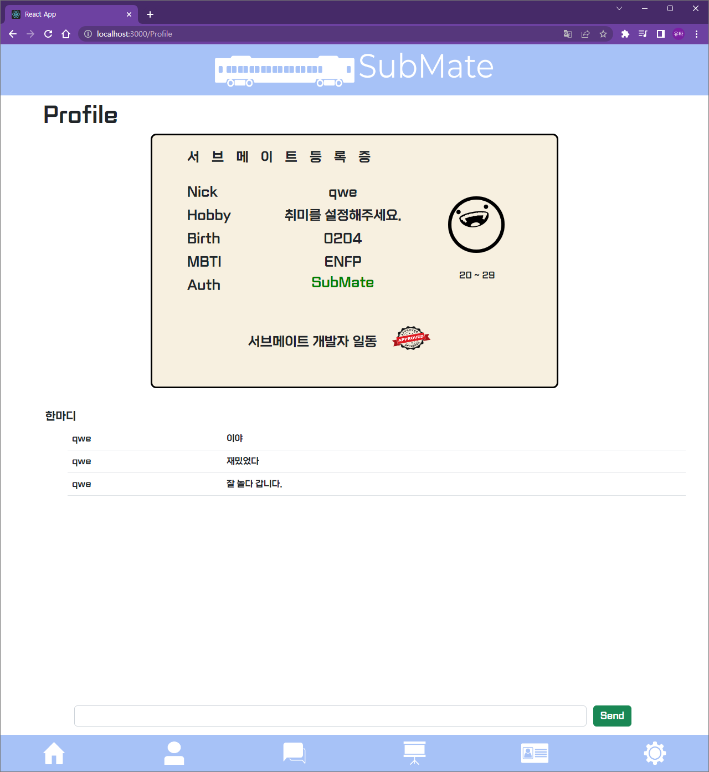
ProfilePage
PCView

Slide 48

SettingPage
PCView

Slide 49

Setting_MatePage
PCView

Slide 50

Setting_ProfilePage
PCView

Slide 51

Setting_CustomerPage
PCView

Slide 52

Customer_QnAPage
PCView

Slide 53

Customer_TendinousPage
PCView

Slide 54

SendListPage
PCView

Slide 55
Role : Admin
기능은 모바일 뷰와 동일합니다.

Slide 56

MainPage
PCView

Slide 57

NoticePage
PCView

Slide 58

ReportListPage
PCView

Slide 59

UserManagePage
PCView

Slide 60

BoardPage
PCView

Slide 61

TendinousListPage
PCView

Slide 62

TendinousViewPage
PCView

Slide 63

SettingPage
PCView

Slide 64
만들게 된 계기
출퇴근 시간에 많은 사람들이 시간을 꽤 오래 보내는데 문득 궁금함이 생겼다.
출퇴근 시간에 사람들이 어떤 어플들을 많이 사용하는지
직접 눈으로 보다보니 종류는 그리 다양하지 않았다.
네이버 웹툰, 인스타그램, 유튜브, 넷플릭스를 가장 많이 봤다.
위 서비스는 웹툰을 제외한 나머지가 긴 시간 이용하는 컨텐츠들이 대다수다 보니
잠깐잠깐 카톡처럼 이용할 수 있는 컨텐츠가 있으면 괜찮겠다 싶었고,
내 기억과 친구들의 경험담에 의해 지하철에서 오며가며 스쳐 지나간 미모의 여성과 남성이 생각났다.
이들뿐 아니라 다른 사람들과 만나는 매개체를 만들게 되면
괜찮은 아이템이 되지 않을까 싶어서 만들게 되었다.

Slide 65
핵심 기능 설계
A : 출퇴근 시간 편도 2시간(08:15 ~ 10:15), 초지-고잔-중앙역 이용
B : 출퇴근 시간 편도 1시간(08:00 ~ 09:00), 고잔-중앙-한대앞역 이용
개인별로는 출퇴근 시간이 메이트 기능과 채팅 기능을 이용할 수 있는 시간 그 외에는 게시판만 이용 가능
메이트 : 출퇴근 시간이 30분 이상 겹치고, 역이 두개이상 겹치는 사람만 볼 수 있게
PC에서는 출퇴근 시간이 되어도 메이트, 채팅 이용 불가
하지만 지하철 역, 관련 좌표 등의 데이터가 공공데이터, 철도데이터 등에 없었고,
구글링을 통해 찾은 정보에도 구멍난 부분이 많아 구현 불가.
추후 하드코딩을 하거나 데이터를 만들어 다시 진행할 계획

Slide 66
어려웠던 점
아무래도 리액트를 독학하고 진행한 터라 부족한 실력,
React와 Spring은 기타 언어(ex_React.js <-> Node.js)와 같이 많은 정보가 없는 점,
막혀도 혼자 진행했기 때문에 혼자 해결해야 했던 것 등의 어려웠던 점이 있었다.
독학으로 짧게 배우고 진행하게 되니 전혀 리액트스럽지 못하게 구현한 부분이 많고,
서버단에 로직을 추가하는 방향으로 진행을 하게됐다.
또, 클라이언트와 서버를 따로 두고 진행하는게 처음이라 생기는 문제점에 대해 구글링을
해봐도 본인만 알아볼 수 있게 정리한 글이 많아 나에게 도움되는 정보를 찾기까지 많은 시간이 소요됐다.
다시 공부를 통해 조금 더 리액트스럽게 클라이언트를 구현하고,
스프링 유명 라이브러리(JWT, OAuth2 등)에 대해 더 높은 이해도를 가져야 겠다.

